Slide 1

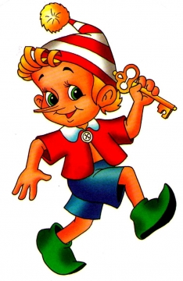



«Этот волшебный мир»
(отчёт о проведении Недели книги в МОУ СОШ5 г.Белореченска)
Ещё раз о книге, о преданном
друге, давай потолкуем, дружок!

Slide 3

Кто много читает, тот много знает.
Прочёл новую книгу,
встретился с новым другом.
Книга наш друг, без неё как без рук.
Ты без книги, что птица без крыльев.
Не на пользу читать,
коли только вершки хватать.

Slide 4



День первый
(28.03.2011))
Никто – кличка, данная главному герою, «выпускнику» банального детдома бандитами, расшифровывается просто: Николай Топоров, по имени и фамилии. Но это символ. В одной из самых богатых стран мира – теперешней России любой мальчишка простого происхождения в ответ на вопрос: «Ты кто?» наверняка сначала удивленно ответит: «никто…» и только потом – «человек». Так и скажет: «Никто... Человек».
Читательская конференция по роману А.Лиханова «Никто», проведённая совместно с учителем Л.М.Платоновой в 7 «Д» классе.
ЧИТАТЕЛЬСКАЯ
КОНФЕРЕНЦИЯ

Slide 5
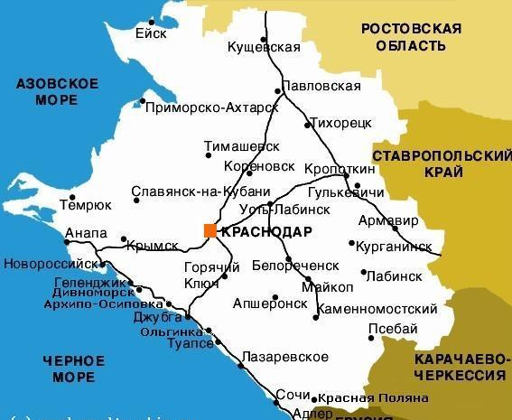

Литературная карта Кубани
День второй(29.03.2011)
Учащиеся вместе с учительницей З.А.Пшеничниковой и библиотекарем Брагиной М.Я.совершили увлекательное путешествие в мир кубанской литературы

Slide 6
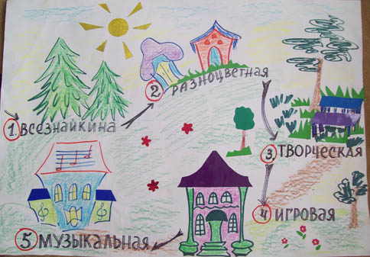
День третий (30.03.2011)
«Ещё раз о книге, о преданном друге, давай потолкуем, дружок»
Ребята вторых классов совершили очень интересное путешествие по занимательным страничкам (см. рисунок), где показывали свои знания произведений, творческие способности, а также разгадывали кроссворды. Победители получили призы.

Slide 7
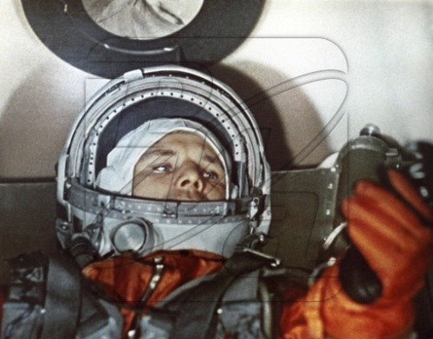
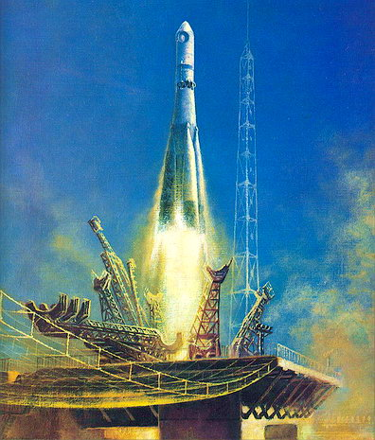

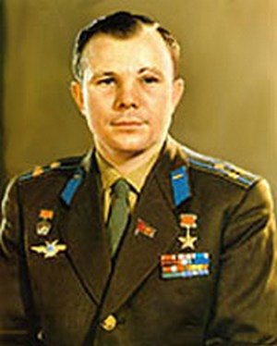
Также в этот день была проведёна беседа « 2011 год объявлен Годом российской космонавтики в честь 50-летия первого полёта человека в космос
Первый гражданин вселенной»

Slide 8
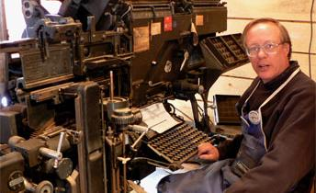



День четвёртый (31.03.2011)
.
«Из всех изобретений и открытий в науке и искусствах… на первом месте стоит книга».
Ч.Диккенс.
.
Как устроена книга?
Об этом узнали второклашки.
В какой бы ты дом ни вошёл,
в какой бы семье ни побывал, везде обязательно увидишь книги — в шкафах, на полках, на столе, в школьной сумке, а у иных заядлых книгочеев... даже под подушкой.
В какой бы ты дом ни.
, в какой бы семье ни побывал, везде обязательно увидишь книги — в шкафах, на полках, на столе, в школьной сумке, а у иных заядлых книгочеев... даже под подушкой.
«

Slide 9



День пятый (1.04.2011)
Библиотечный дилижанс.
На дилижансе четвероклашки побывали в Книжкином дворце, в Заповеднике сказок, у Мудрой совы, в городке творческих идей.

Slide 10
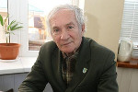


День шестой (2.04.2011)
Учащимся 8 «Б» класса(учитель Пшеничникова З.А.) был представлен литературный портрет писателя, «Доброе, вечное в творчестве В.И. Лихоносова», творчество которого неразрывно связано с историей нашей Кубани
Почетному гражданину г.Краснодара,известному кубанскому писателю,написавшему замечательный роман «Наш маленький Париж», Виктору Ивановичу Лихоносову 30 апреля 2011 года исполняется 75 лет.

Slide 11
В заключение праздника были награждены лучшие читающие классы и учащиеся дипломами.
ДИПЛОМ
I степени
Награждается
за активное посещение библиотеки
в 2010 – 2011 учебном году
МОУСОШ 5 г.Белореченск

Slide 12
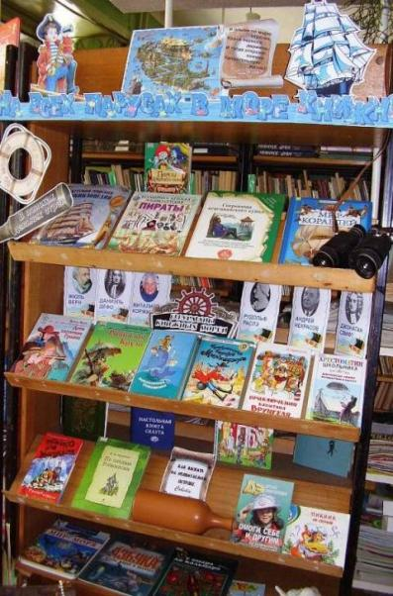
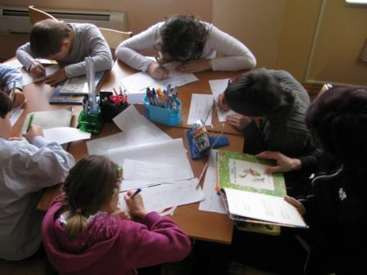
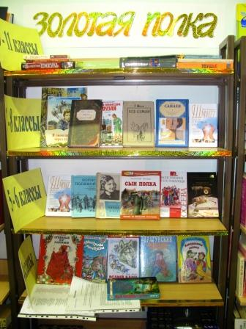
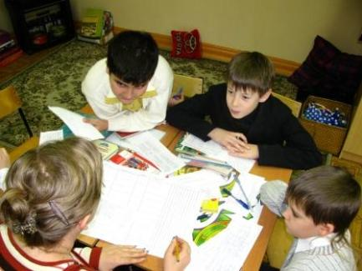
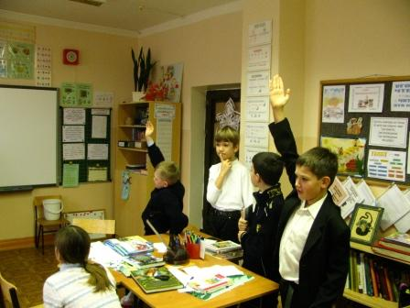
Книга наш друг, без неё как без рук.

Slide 13
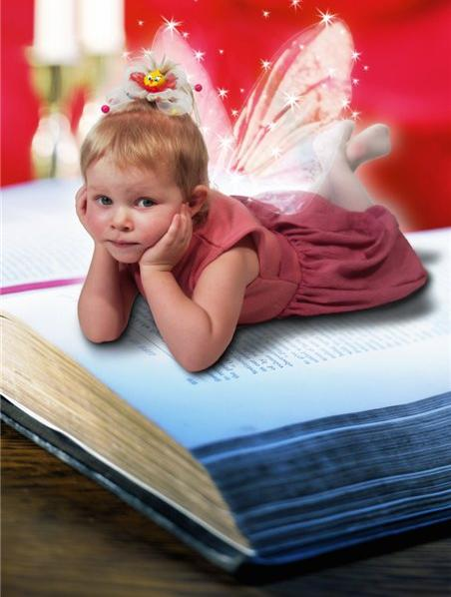
Презентация подготовлена руководителем МО учителей русского языка и литературы Пшеничниковой З.А..
МОУ СОШ 5 г. Белореченска Краснодарского края

